Slide 1
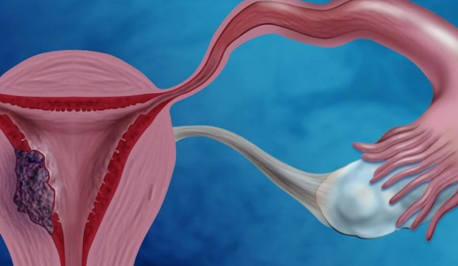
Encontro de Ciência e Inovação 2023
COMPLEMENTAÇÃO RADIOTERAPICA DE DOSE PARAMETRIAL NO TRATAMENTO DO TUMOR DE COLO DE ÚTERO IIB
W.P.Bellotto; M.yeda; A.C.A. Pellizzon
Esta Foto de Autor Desconhecido está licenciado em CC BY-NC-ND
INTRODUÇÃO
OBJETIVO
RESULTADOS PARCIAIS
A radioterapia radical do câncer de colo de útero em estágio localmente avançado (EC IB3 ou superior, FIGO 2018), consiste em radioterapia externa, quimioterapia e braquiterapia concomitantes. A braquiterapia pode ou não abranger toda extensão tumoral, com especial atenção para o(s) paramétrio(s). A combinação de implantes parametriais intracavitários e intersticiais que permite adequar as doses ao paramétrio e melhorar a cobertura do alvo, é ainda restrita a poucos centros.
Estudos mostraram que, infelizmente, a maioria dos centros ainda utiliza a Braquiterapia com prescrição de doses ao ponto A, que podem apresentar variações de cobertura ( HR-CTV D90) entre 60% e 150% da dose, ficando o ponto B (teórica cobertura parametrial) com variação de dose ainda mais ampla no ponto B, e raramente citada na literatura.
Como controle local e as toxicidades são irelacionados a dose por fração, é importante, ainda conhecer a EQD2 para diferentes esquemas de prescrição de dose para braquiterapia HDR .
Analisar o impacto da complementação parametrial em pacientes diagnosticadas com CCU EC IIB e seu impacto no controle local da doença, sobrevida global sobrevida livre de doença e toxicidade associada em pacientes que foram tratadas no serviço de radioterapia do AC Camargo Cancer Center.
Foram coletados na base de dados do hospital AC Camargo Cancer Center 180 pacientes diagnosticadas com CCU EC IIB.
108 pacienrtes que fizeram complementação parametrial
72 pacientes que não realizaram a complementação parametrial
MÉTODOS
Analisar de forma retrospectiva os casos de câncer de colo de útero IIB tratados no AC Camargo Cancer Center entre 2007 à 2017
Referências: Reynolds EA et o al. 2010 ; EA et o al. 2010 ; Cochrane Database Syst Rev 2010 ; (Dimopoulos JC et al. 2006; (Kirisits C, Lang S et al. 2006 ; Nomden CN et. al 2012) ; Tanderup et al. 2010 ; Rao BS, Das P et al. 2017.

